Slide 1


Aula 12 – Algoritmos Genéticos em Python
Professor Yuri Crotti

Slide 2

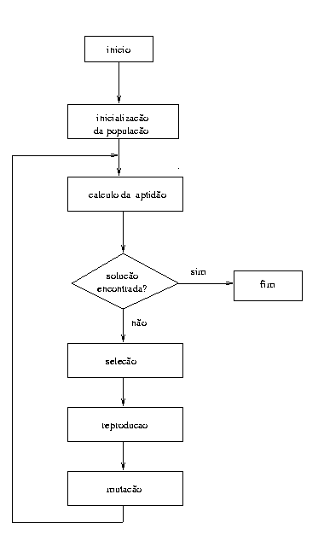
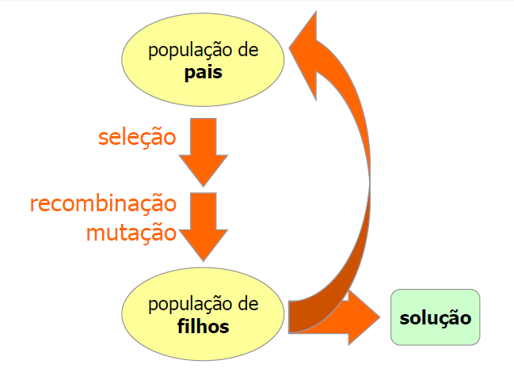

Fluxo Básico

Slide 3
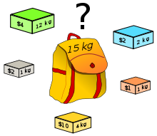
Aplicação de AG no problema da Mochila
O problema da mochila (em inglês, Knapsack problem) é um problema de optimização combinatória.
O nome dá-se devido ao modelo de uma situação em que é necessário preencher uma mochila com objetos de diferentes pesos e valores.
O objetivo é que se preencha a mochila com o maior valor possível, não ultrapassando o peso máxima.

Slide 4
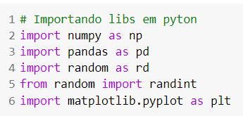
Importando libs em python

Slide 5
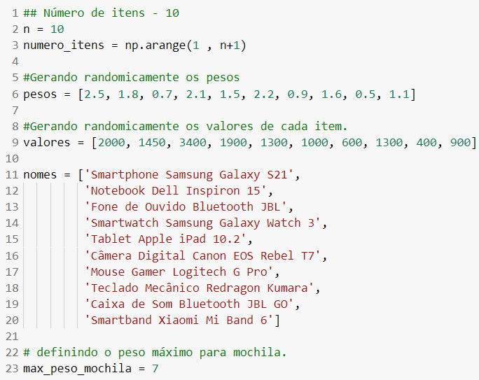
Criando a mochila de forma randômica

Slide 6
Criando a mochila de forma randômica
## Número de itens - 10
n = 10
numero_itens = np.arange(1 , n+1)
#Gerando randomicamente os pesos
pesos = [2.5, 1.8, 0.7, 2.1, 1.5, 2.2, 0.9, 1.6, 0.5, 1.1]
#Gerando randomicamente os valores de cada item.
valores = [2000, 1450, 3400, 1900, 1300, 1000, 600, 1300, 400, 900]
nomes = ['Smartphone Samsung Galaxy S21',
'Notebook Dell Inspiron 15',
'Fone de Ouvido Bluetooth JBL',
'Smartwatch Samsung Galaxy Watch 3',
'Tablet Apple iPad 10.2',
'Câmera Digital Canon EOS Rebel T7',
'Mouse Gamer Logitech G Pro',
'Teclado Mecânico Redragon Kumara',
'Caixa de Som Bluetooth JBL GO',
'Smartband Xiaomi Mi Band 6']
# definindo o peso máximo para mochila.
max_peso_mochila = 7

Slide 7
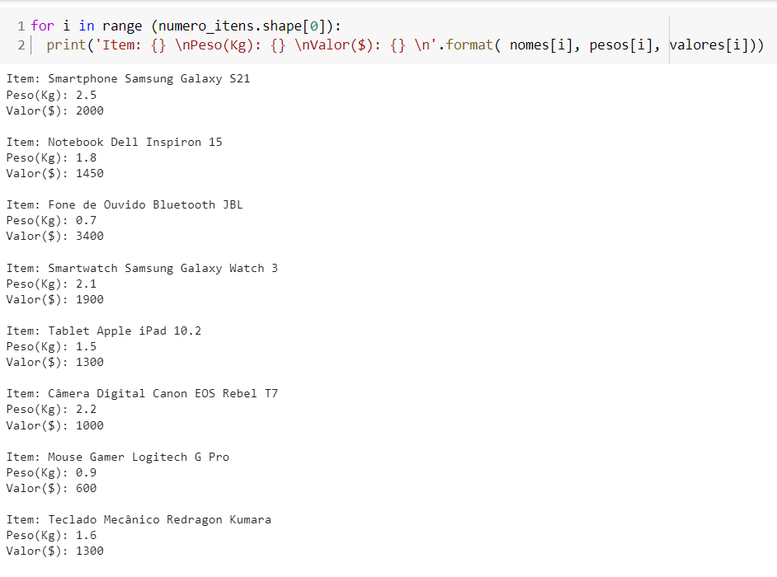
Mostrando as informações da mochila

Slide 8
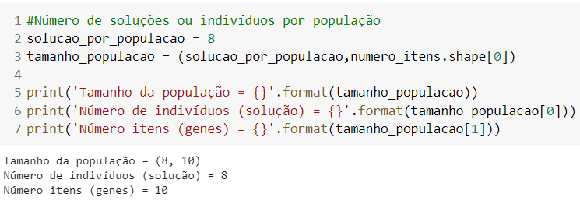
Configurando a população

Slide 9
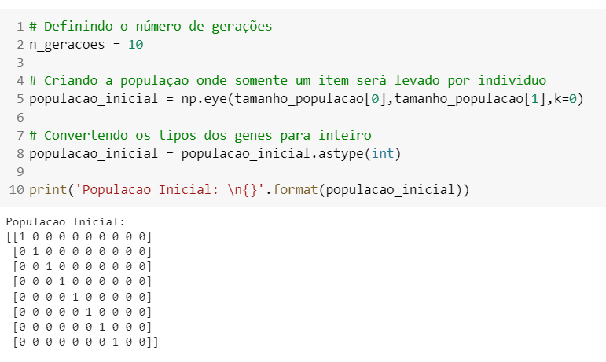
Inicializando a população

Slide 10
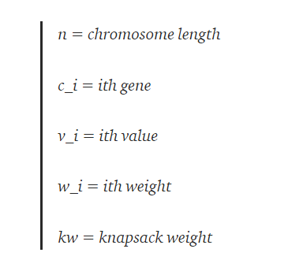
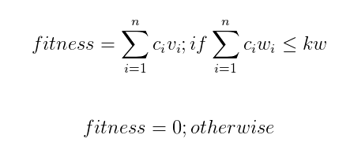
Criando função para calcular FITNESS

Slide 11
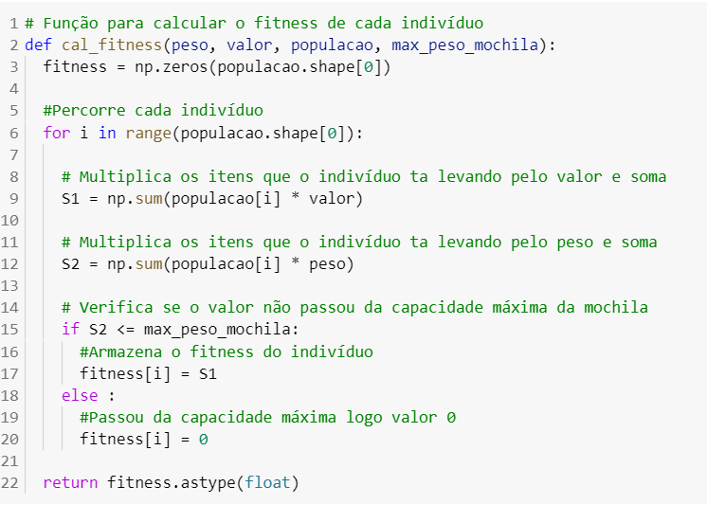
Criando função para calcular FITNESS

Slide 12
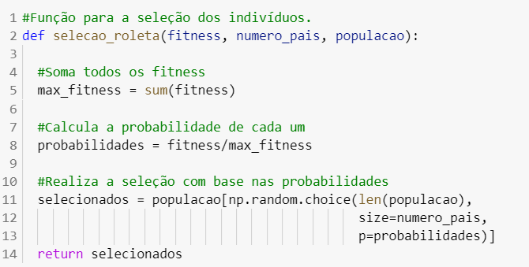
Criando função para SELEÇÃO (Roleta)

Slide 13
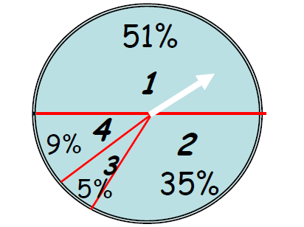
Fluxo Básico – Exemplo Seleção
A seleção dos pais é realizada usando uma roleta com tamanhos de setores de acordo com os valores obtidos na avaliação dos cromossomos.

Slide 14
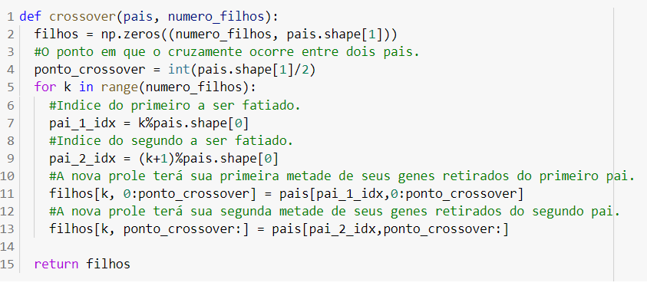
Criando função para CROSSOVER (ponto único)

Slide 15
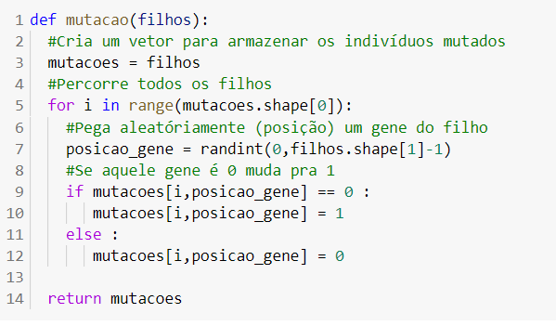
Criando função para Mutação (ponto único)

Slide 16
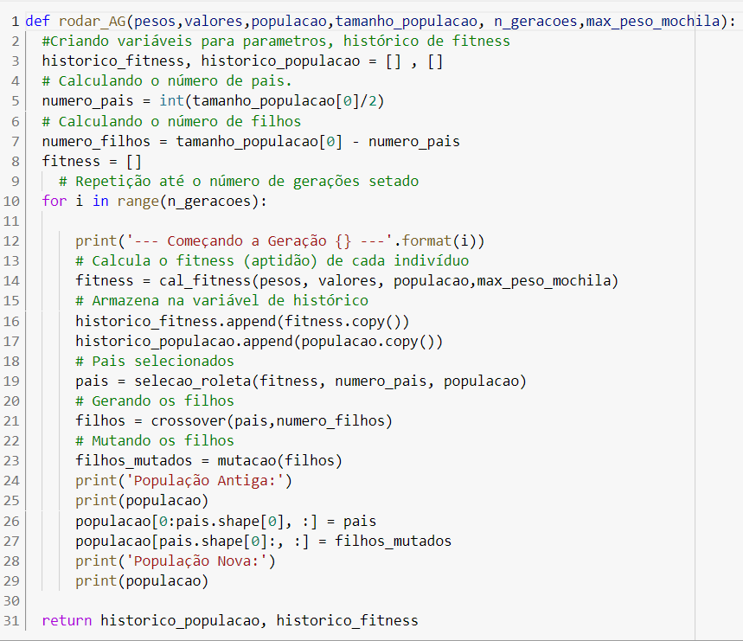

Slide 17
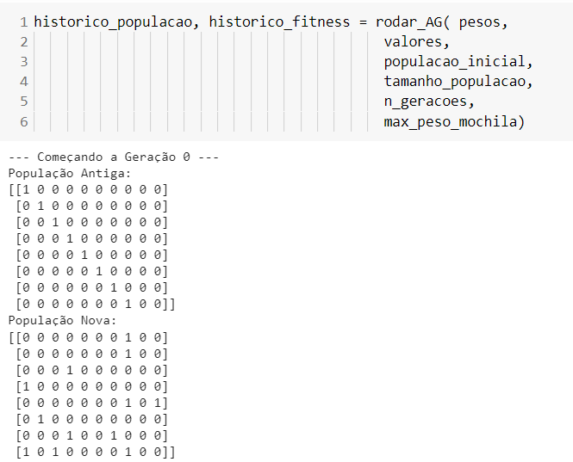
Rodando o AG

Slide 18
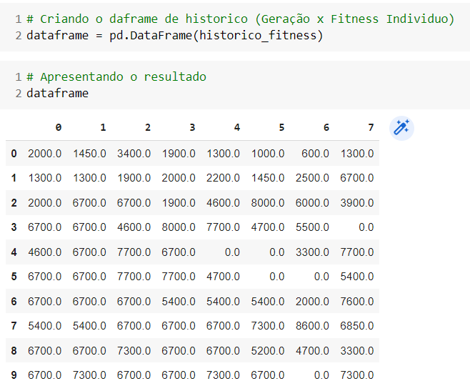
Mostrando os resultados

Slide 19
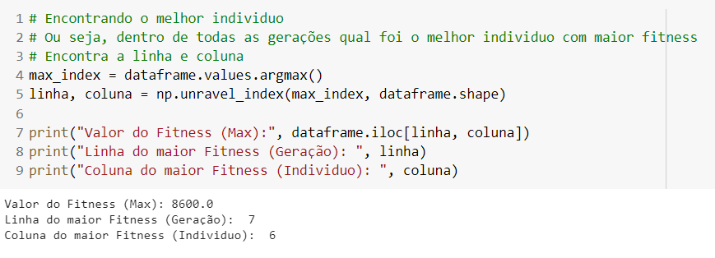
Mostrando os resultados

Slide 20
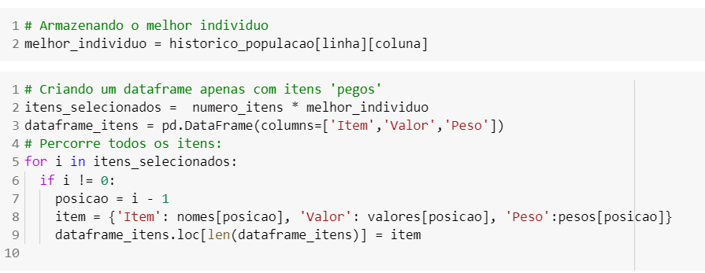
Mostrando os resultados

Slide 21
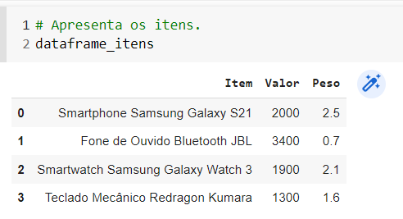
Mostrando os resultados

Slide 22
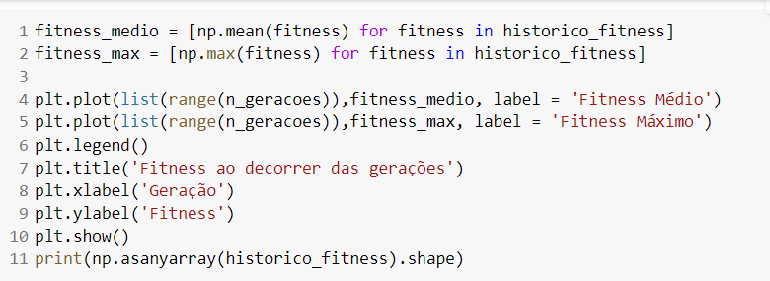
Mostrando os resultados

Slide 23
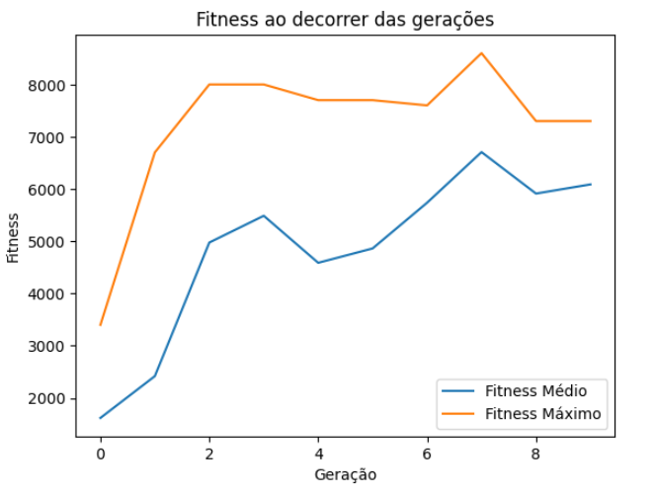
Mostrando os resultados

Slide 24
Atividade
O problema da otimização de transporte de mercadorias em caminhões surge quando um empresário precisa maximizar o valor transportado por sua frota de caminhões, sem exceder a capacidade máxima de carga de cada veículo. Para isso, ele deve escolher quais mercadorias carregar em cada caminhão, considerando o valor e o peso de cada uma.
Neste contexto, você deverá criar um algoritmo que permite cadastrar as mercadorias e informar a capacidade máxima do caminhão.
Para melhorar o algoritmo, foi solicitada uma alteração no crossover. Nesse caso, você deverá desenvolver crossover de múltiplos pontos, que envolve a definição de duas ou mais posições para realizar o cruzamento.
Para avaliar a eficiência do novo crossover, você deverá realizar um comparativo com o código original, que utiliza o crossover de ponto único. É importante ressaltar que o comparativo deve ser realizado com os mesmos itens, capacidade, tamanho da população e inicialização, a fim de garantir uma análise justa e precisa. Para isso, podem ser apresentados gráficos de geração x fitness, que mostram a evolução da solução ao longo das gerações.

Slide 25
Aula 12 – Algoritmos Genéticos em Python
Professor Yuri Crotti

